Slide 1



“Introducción a R”
$$Johan Ninanya$$
ninanyat.jl@gmail.com

Slide 2
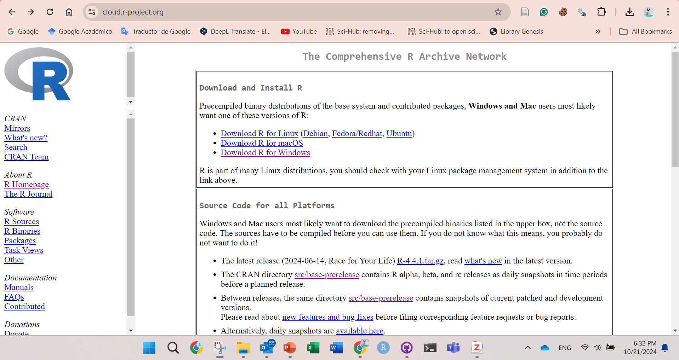
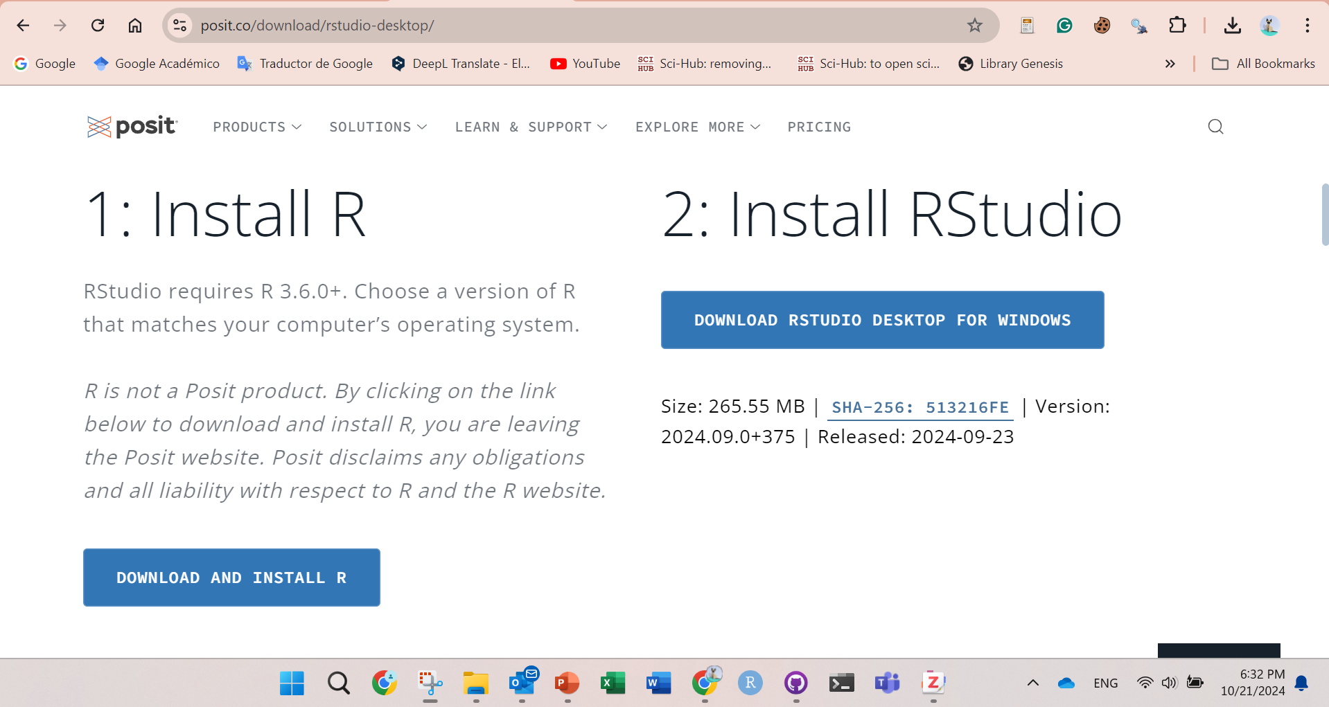
Instalación de R y Rstudio
https://cloud.r-project.org/
https://cloud.r-project.org/bin/windows/
https://posit.co/download/rstudio-desktop/

Slide 3
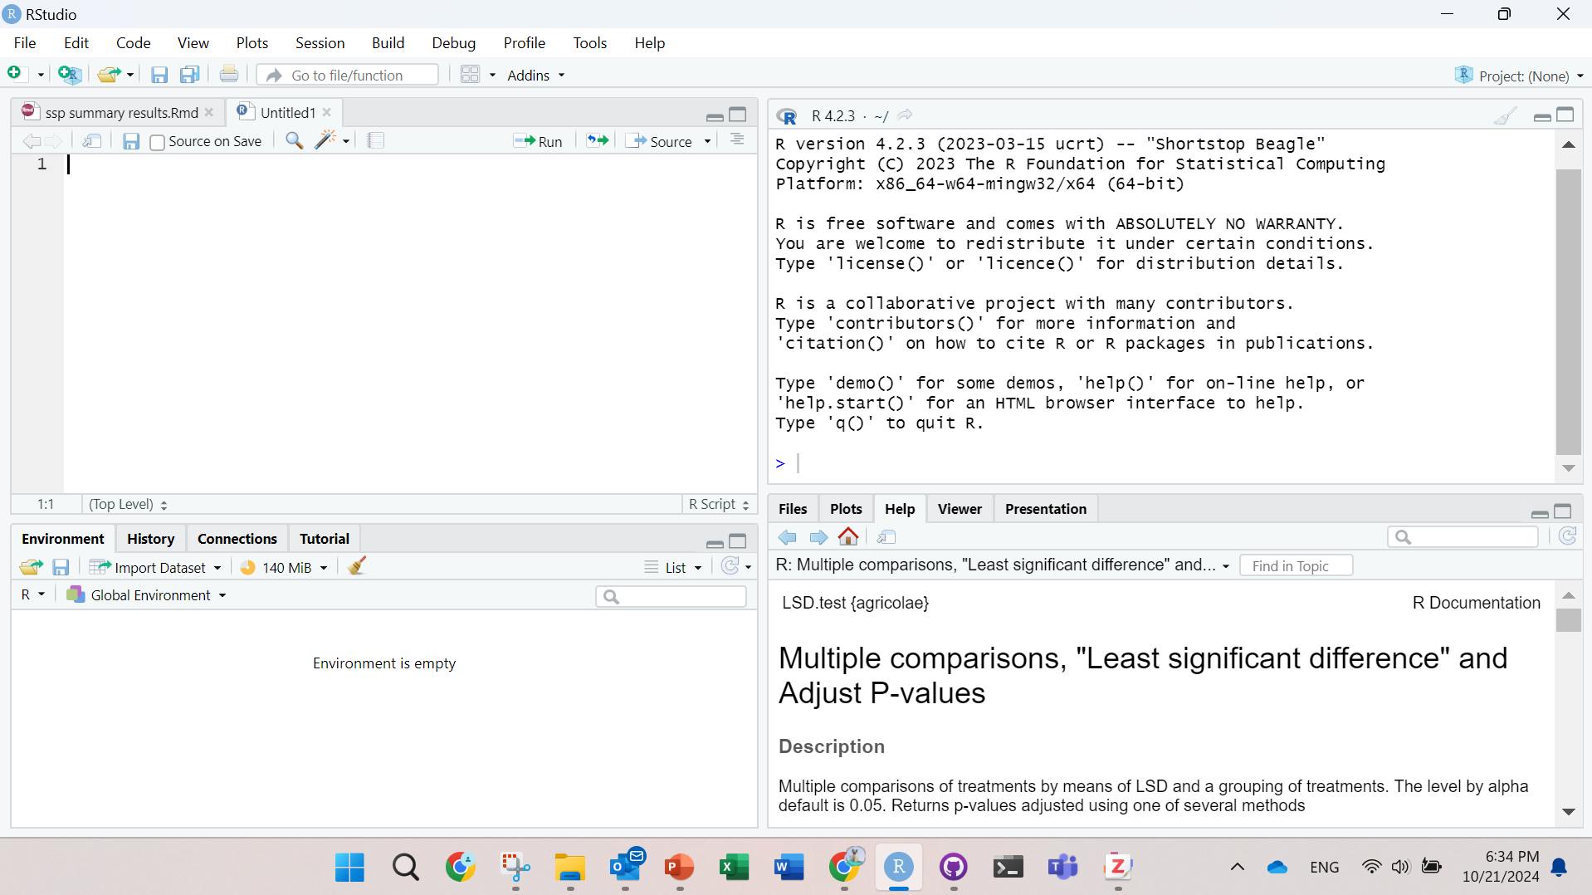
Interfaz gráfica
Editor de
código
Consola
Ambiente
Ayuda,
gráficos
y otros

Slide 4
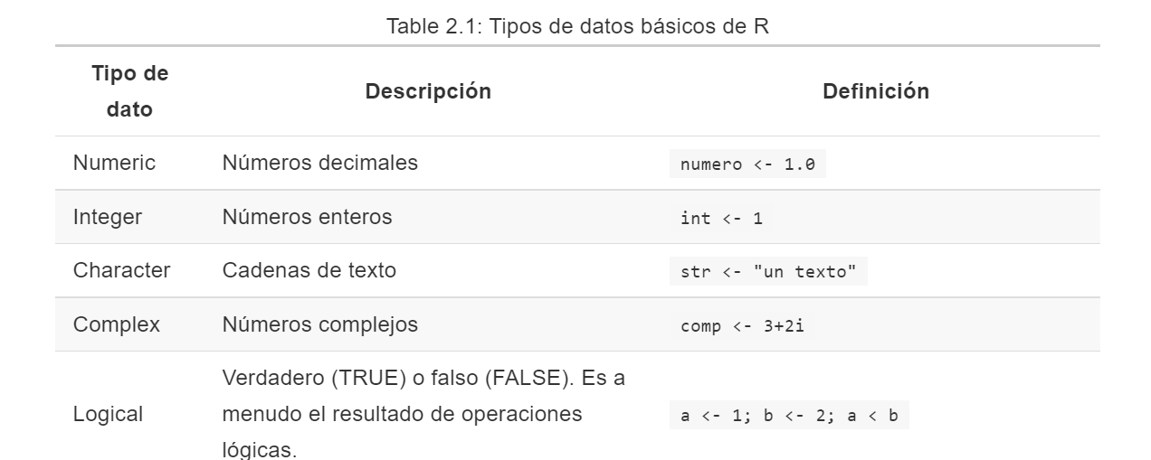
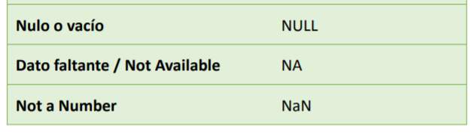
> x=3 > assign("x",3) > 3->x > x<-3
Tipos de datos

Slide 5
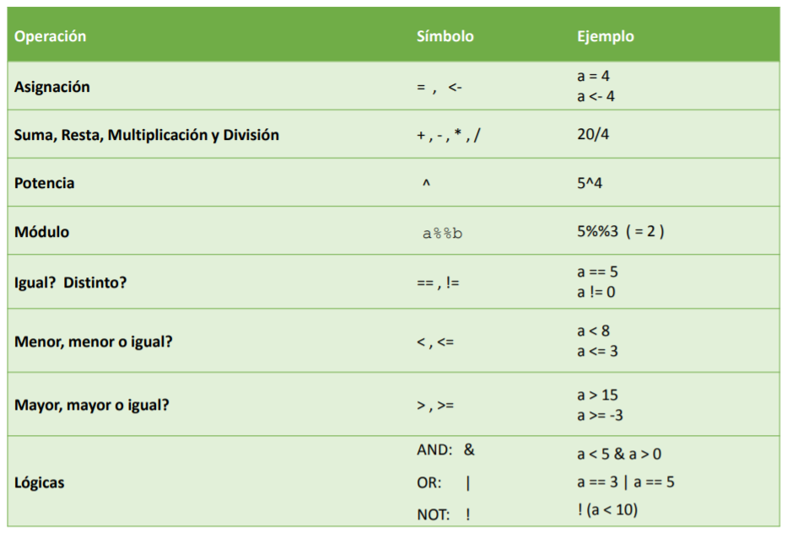

Slide 6
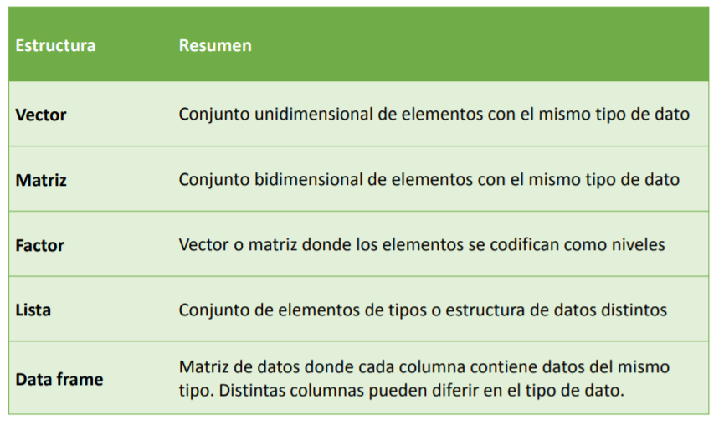
Estructura de datos

Slide 7
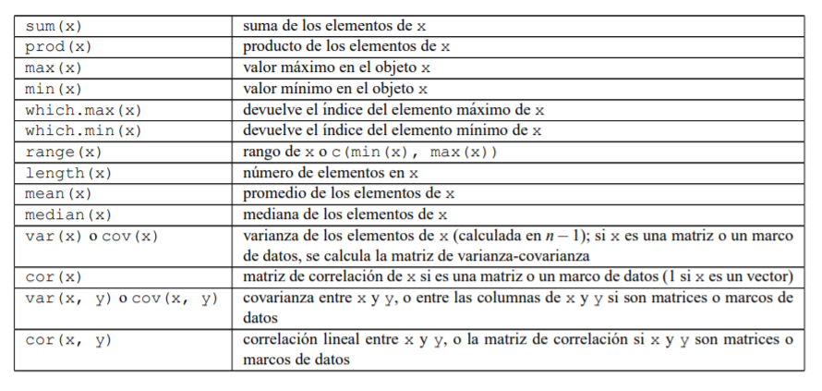
Funciones basicas de R
> apply(array, margin, ...)

Slide 8
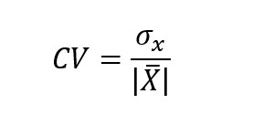
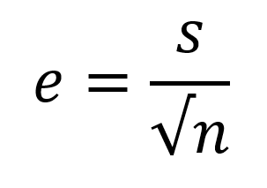
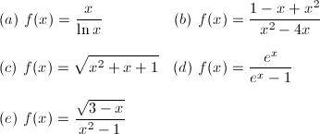
Funciones definidas por el usuario
name_fun <- function(arg){calc}

Slide 9
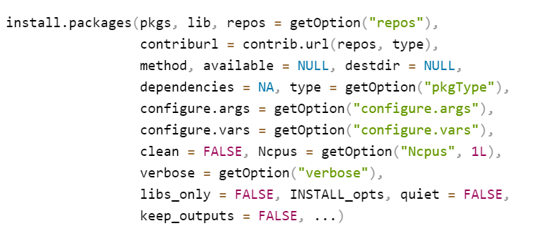
Instalacion de librerias
> install.packages("dplyr")
> install.packages(“openxlsx")
> install.packages(“agricolae")
> install.packages(“factominer")

Slide 10
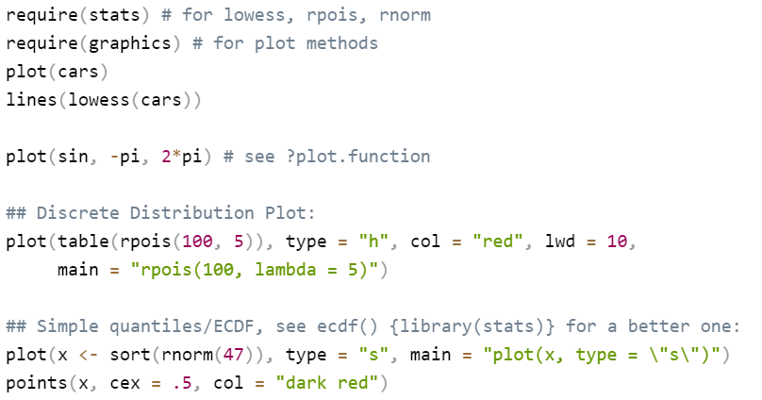
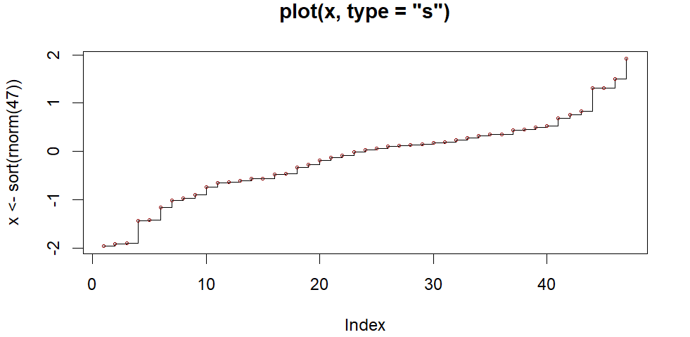
Gráficos en R

